Slide 1

Grupo 1
Inês Rocha
Miguela Moreira
Sofia Cabral
Vinho Inteligente
Modelagem preditiva com Machine Learning

Slide 2
Agenda
Análise exploratória de dados (EDA)
Classificação
Regressão

Slide 3
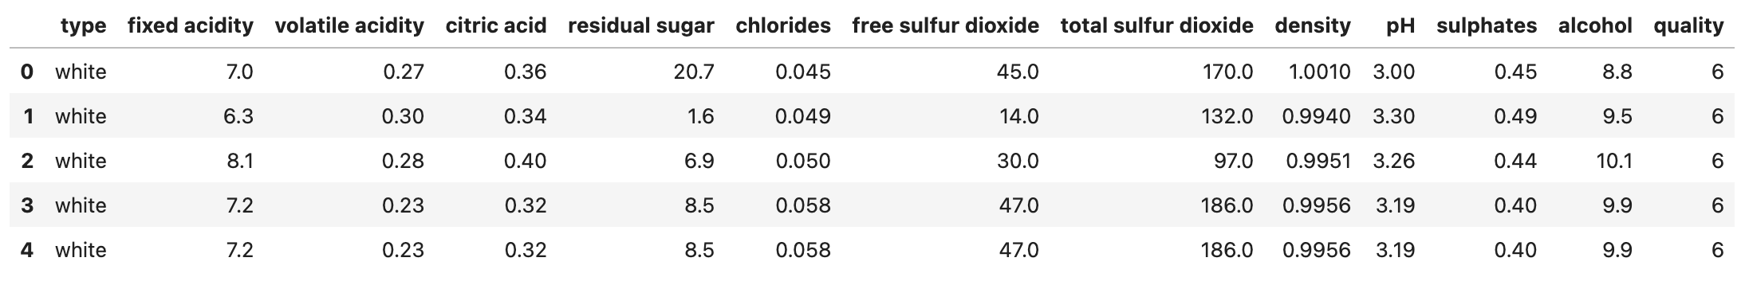
Análise exploratória de dados
Notes:
Antes de começar a análise e o tratamento dos dados, começamos por ver a estrutura do dataset a ser utilizado para compreender quais são as características químicas avaliadas - df.head().
Deste modo, podemos concluir que para além do tipo de vinho – branco ou tinto – existem 12 características com registos: acidez fixa, acidez volátil, ácido cítrico, açúcar residual, cloretos, dióxido de enxofre, densidade, pH, sulfatos, álcool e qualidade.

Slide 4
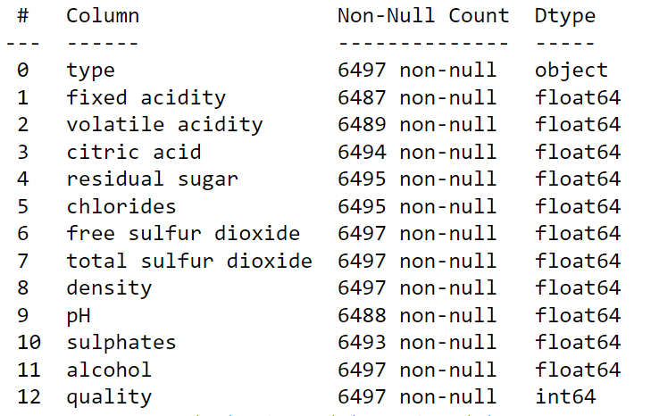
Análise exploratória de dados
Objetivo: Descobrir e visualizar a informação sobre as colunas que compõem o dataset
Notes:
Conhecidas as características a serem utilizadas para a avaliação dos vinhos, é necessário saber o comportamento dos valores do dataset. Começamos esta exploração dos dados pela procura de valores nulos, tendo sido encontrados valores nulos nos atributos: acidez fixa, acidez volátil, ácido cítrico, açúcar residual, cloretos, pH e sulfatos.
Uma vez que a quantidade de valores nulos é mínima em comparação aos números de linhas do dataset, por exemplo, o atributo com mais valores nulos é o da acidez fixa e tem somente 10 num dataset de 6497, optamos por eliminar estas linhas para não perturbar a análise dos dados.
Para além disso, olhando para os tipos de dados, chegamos rapidamente à conclusão de que é preciso converter o tipo de vinho de objeto para numérico para agilizar a análise. Para esta conversão, utilizamos a técnica de LabelEncoder para converter os vinhos brancos para 0 e os vinhos tintos para 1.

Slide 5
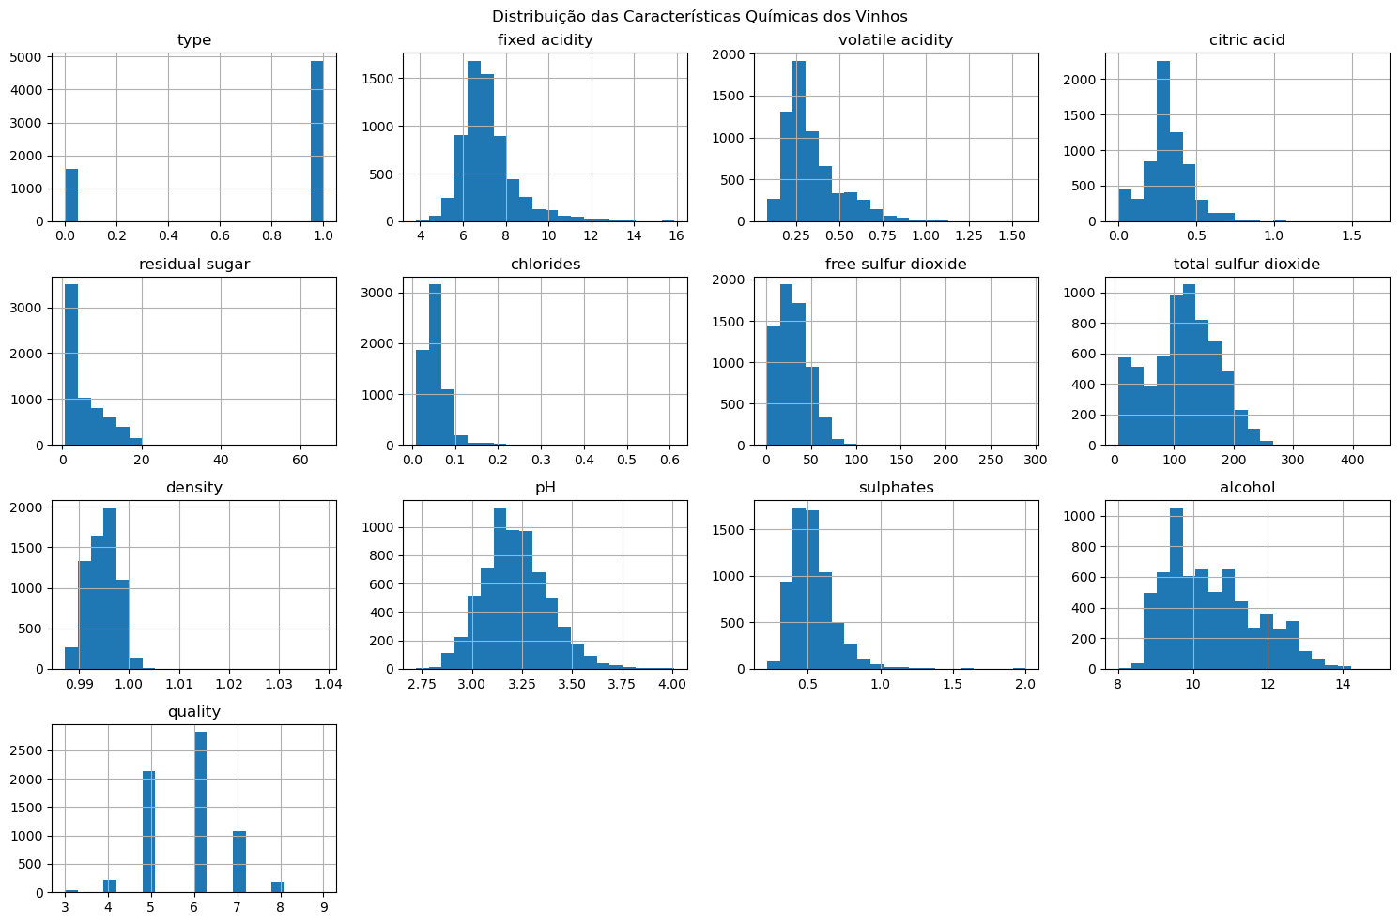
Análise exploratória de dados
Distribuição das Características Químicas dos Vinhos
Notes:
Após o primeiro tratamento dos dados, analisamos a variação dos valores das diferentes características. Primeiro, utilizamos o método .describe() para descobrir valores como o número de linhas, a média, o valor padrão, os valores mínimos e máximos e os percentis. De seguida, para poder compreender melhor os dados de cada atributo, optamos por criar histogramas de cada um dos atributos. Através desta representação visual, chegamos rapidamente à conclusão de que existiam outliers que poderiam prejudicar quer a análise, que a criação dos modelos de classificação e de regressão. Deste modo, procedemos a remover estas valores.

Slide 6
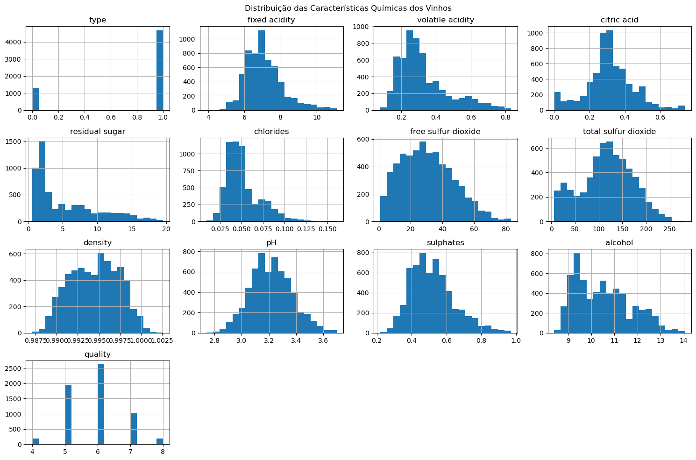
Análise exploratória de dados
Distribuição das Características Químicas dos Vinhos
Remoção dos outliers (em números)
Notes:
Após a remoção dos valores, foram eliminadas cerca de 500 linhas do dataset, o que foi suficiente para notar diferenças significativas nos novos histogramas criados. Embora o número de dados eliminados seja considerável e seja esperado algum impacto na análise dos dados, o dataset continua a ter um valor bastante elevado de dados +- 6000 linhas, o que pode ser suficiente para fa

Slide 7
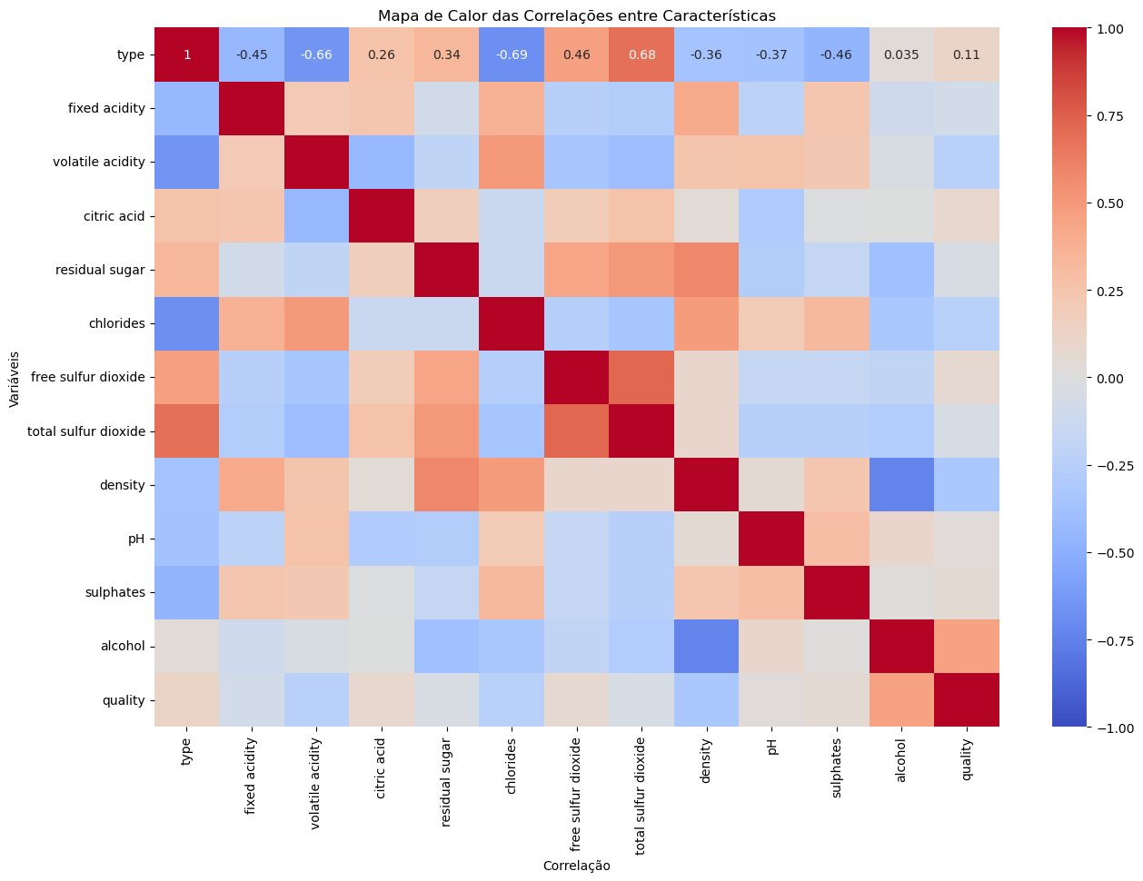
Análise exploratória de dados
Notes:
Feito o tratamento de dados, procuramos descobrir as correlações das características dos vinhos. No entanto, chegamos à conclusão de que a estratégia mais apropriada seria analisar os dados de cada tipo de vinho individualmente através da técnica .describe junto da restrição do tipo de vinho. Através disto, a principal conclusão a que chegamos é que o dataset a ser analisado é um dataset desbalanceado, existindo 1583 linhas com dados relativos aos vinhos branco enquanto que existem 4845 linhas relativas aos vinhos tintos. Para além disso, em ambos os tipos de vinho, foi evidenciada uma variação elevada nos valores mínimos e máximos de ácido de enxofre total que precisa de ser analisada mais detalhadamente.

Slide 8
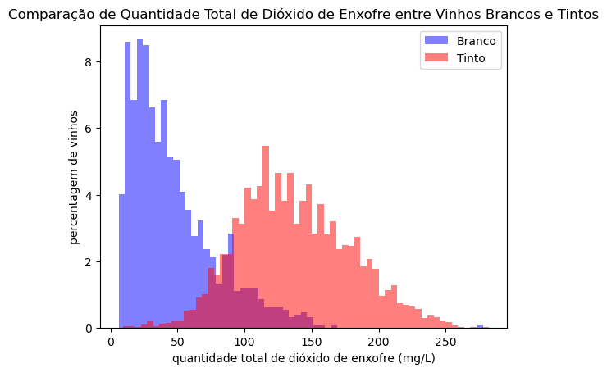
Análise exploratória de dados
Notes:
Para analisar a variação da quantidade total de dióxido de enxofre, optamos por criar um histograma tendo tido em atenção o facto que o dataset é desbalanceado. Assim, para a criação do gráfico convertemos as quantidades de dados referentes a cada tipo de vinhos em percentagens para tornar o gráfico mais adequado. A conclusão a que se chegou foi que apesar de existir um intervalo de valores comuns entre os dois tipos de vinhos - a roxo no gráfico -, os vinhos tintos apresentam uma quantidade total superior aos vinhos brancos, o que pode ser relevante para a diferenciação dos tipos de vinho.

Slide 9
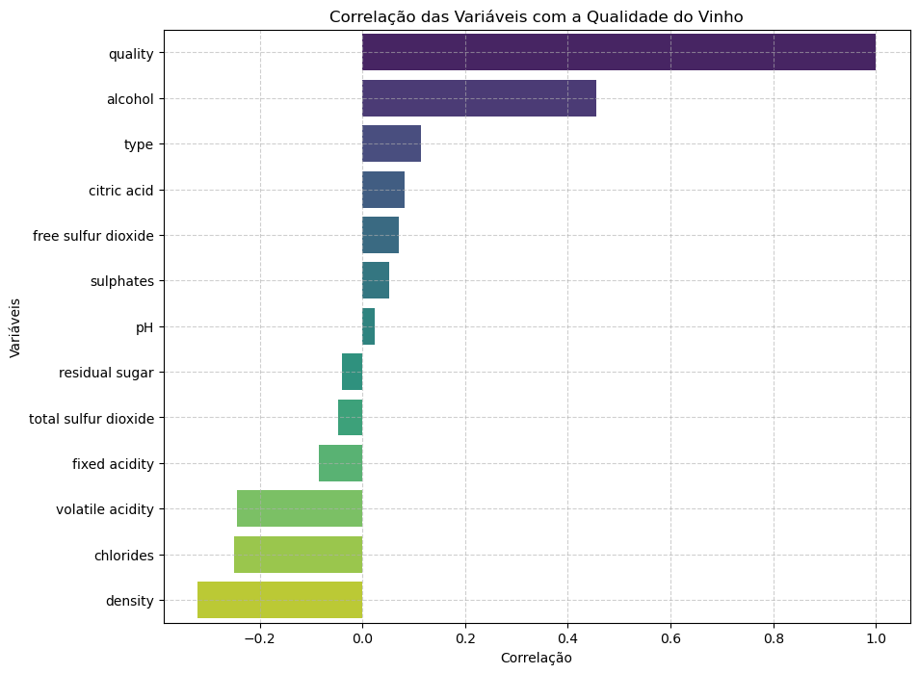
Análise exploratória de dados
Notes:
Para compreender o impacto dos diferentes atributos na qualidade percebida dos vinhos, criamos este gráfico (barplot) para descobrir as correlações. Assim, foi possível concluir que os atributos com maior correlação com a qualidade são o álcool e o tipo de vinho e os atributos com menor correlação são a densidade, a quantidade de cloretos e a acidez volátil.

Slide 10
Análise exploratória de dados
Classificação:
Regressão:
Atributos que se destacam nos vinhos brancos:
Acidez fixa, acidez volátil, cloretos, densidade, pH, sulfatos.
Atributos com maior correlação com a qualidade:
Álcool;
Tipo de vinho.
Atributos que se destacam nos vinhos tintos:
Acidez cítrica, açúcar, dióxido de enxofre.
Atributos com menor correlação com a qualidade:
Densidade;
Cloretos;
Acidez volátil.
Notes:
Antes de avançar para a criação dos modelos de classificação e de regressão, apresentamos um resumo das principais conclusões que foram retiradas da análise feita e que são essenciais para o processo de pré-processamento.
No caso da classificação, ao comparar os valores obtidos com .describe para cada tipo de vinho conclui-se que os valores que mais se destacam (são mais elevados) nos vinhos brancos são a acidez fixa, a acidez volátil, a quantidade de cloretos, a densidade, o pH e os sulfatos, enquanto que nos vinhos brancos os valores que mais se destacam são a acidez cítrica, a quantidade de açúcar e o dióxido de enxofre. Para além disso, também se notou que os valores de qualidade foram idênticos para ambos tipos de vinho, podendo essa característica ser descartada para a criação dos modelos de classificação.
No caso da regressão, conclui-se que todos os atributos são relevantes em termos de correlação, evidenciando-se o álcool, o tipo de vinho, a densidade, a quantidade de cloretos e a acidez volátil. Deste modo, não se pode descartar nenhuma característica.

Slide 11
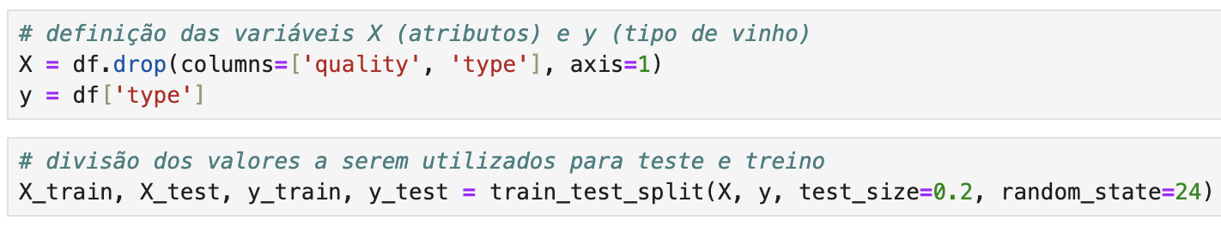
Classificação
Objetivo: Desenvolver modelos de classificação que permitam prever corretamente o tipo de vinho.
Pré-processamento:
Notes:
O objetivo principal para os modelos de classificação é prever corretamente o tipo de vinho. Assim, com base na análise feita, os valores do X contém todas as características exceto o tipo de vinho, que é o nosso alvo de análise correspondendo ao Y, e a qualidade, dado que esta não varia consoante o tipo de vinho. Após esta divisão dos valores, seguiu-se a definição dos valores a serem treinados e os valores de teste.

Slide 12
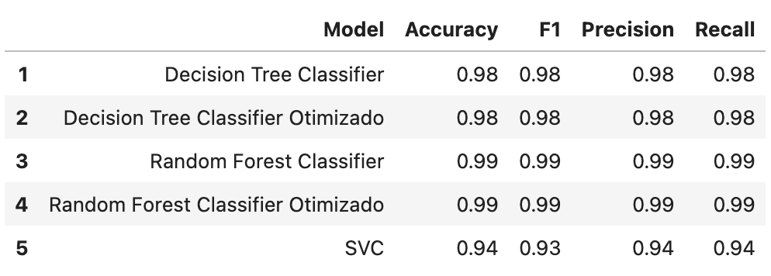
Classificação
Notes:
Foram criados 5 modelos de classificação: Decision Tree Classifier (não otimizado e otimizada), Random Forest Classsifier (não otimizado e otimizada) e Scalable Vector Classifier (SVC). Através desta tabela, pode-se retirar várias conclusões. A primeira é sobre a ineficácia das otimizações dos modelos Decision Tree e Random Forest em que os resultados obtidos foram iguais aos resultados obtidos nos modelos não otimizados. A segunda é a não necessidade de otimizar o modelo SVC uma vez que os valores obtidos inicialmente são mais baixos que os valores obtidos nos restantes modelos. Por fim, ao comparar os valores dos modelos com melhores resultados, percebe-se que os melhores modelos para prever corretamente o tipo de vinho são os modelos Random Forest, em que todos os parâmetros foram de 0.99

Slide 13
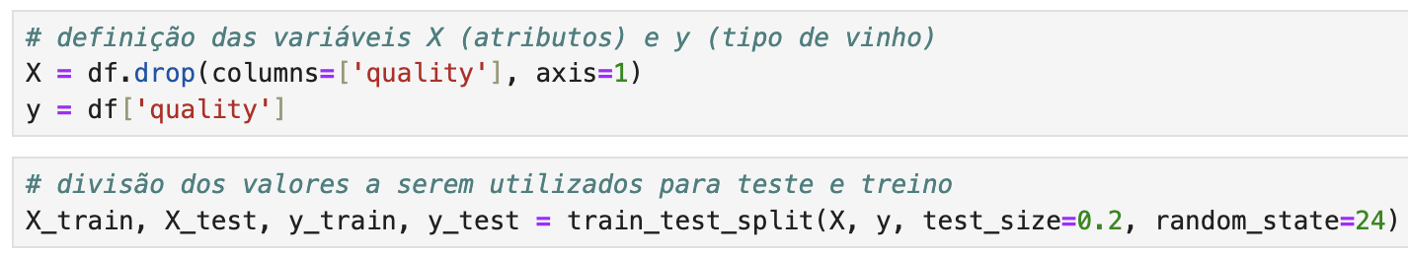
Regressão
Objetivo: Desenvolver modelos de regressão que permitam prever a qualidade do vinho.
Pré-processamento:
Notes:
Em relação aos modelos de regressão, o objetivo principal é prever a qualidade do vinho. Com base na análise feita, ficou compreendido que embora a correlação entre as diferentes características seja distinta com a qualidade seja distinta, todas têm impacto na qualidade percebida. Deste modo, os valores atribuídos a X compreendem todos os valores exceto os de qualidade que serão atribuídos à variável y. Após a atribuição dos valores às variáveis a serem utilizadas, ocorreu a divisão dos valores de treino e de teste.

Slide 14
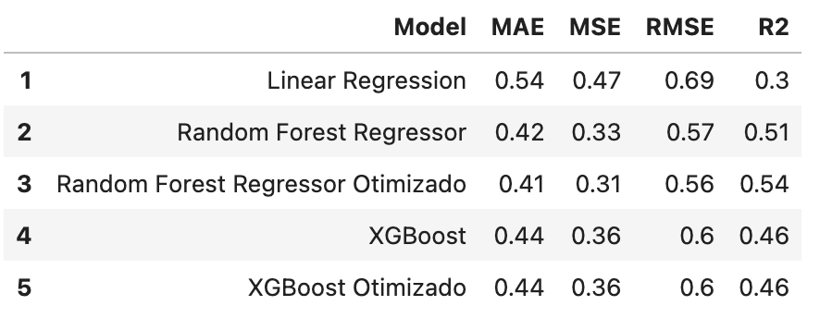
Regressão
Notes:
Analisando os resultados, desta vez uma das otimizações, a do modelo Random Forest, foi eficaz, tendo o modelo otimizado não só obtido melhores valores que o modelo não otimizado como foi o modelo que se apresentou como ideal para prever a qualidade dos vinhos. No entanto, a otimização do modelo XGBoost não teve qualquer importância por terem sido obtidos os mesmos valores. Apesar disto, o modelo que apresentou uma pior capacidade de previsão foi o modelo de Linear Regression, tendo obtido um coeficiente de erro mais de 2 décimas inferior ao melhor modelo.

